Slide 1
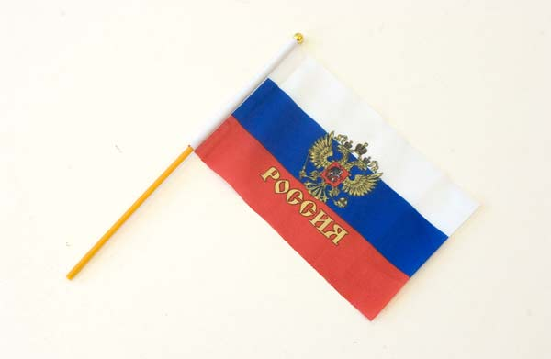
МДОУ «Детский сад № 99 комбинированного вида» г.Саранска
ПОЗНАВАТЕЛЬНО-ИССЛЕДОВАТЕЛЬСКИЙ ПРОЕКТ «РОССИЯ- РОДИНА МОЯ!»

Slide 2
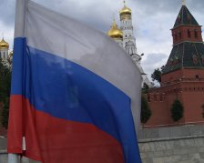
АВТОР ПРОЕКТА
Курышова Евгения Борисовна
воспитатель второй квалификационной категории
МДОУ д/с №99 комбинированного вида
город Саранск Республика Мордовия

Slide 3
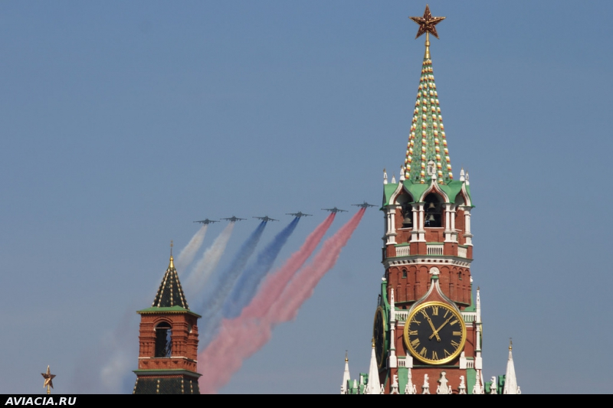
ПАСПОРТ ПРОЕКТА
Вид проекта- групповой
Тип проекта- познавательно- исследовательский
Продолжительность- долгосрочный
Возраст - 5-7 лет

Slide 4
УЧАСТНИКИ ПРОЕКТА
1)Педагогический коллектив (воспитатели, музыкальные руководители).
2)Дети ,посещающие МДОУ.
3)Семьи детей, посещающие МДОУ.
4)Общественность.

Slide 5
АКТУАЛЬНОСТЬ ПРОЕКТА
Проект направлен на решение вопросов
познавательного и творческого развития детей в
соответствии с базовыми образовательными
программами.

Slide 6
Идея проекта:
В условиях ломки сложившихся нравственных идеалов российского общества духовно - нравственное, гражданское воспитание дошкольников приобретает особую остроту и актуальность, очевидна неотложность решения на государственном уровне острейших проблем системы воспитания гражданственности и патриотизма как основы консолидации общества и укрепления государства.

Slide 7
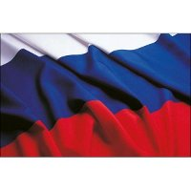
ЦЕЛЬ ПРОЕКТА
Воспитание начал гражданственности на основе формирования у детей дошкольного возраста представлений о родной стране.

Slide 8
ЗАДАЧИ ПРОЕКТА
Cоздание предметно-развивающей среды в группе, ДОУ;
Формировать представление о родине через разделы проекта «Россия-Родина моя!», содержащие исторические, географические, архитектурные сведения;
Воспитывать осознанное чувство гордости за свою Родину

Slide 9
ОЖИДАЕМЫЕ РЕЗУЛЬТАТЫ
Сформировать у детей следующие представления:
что такое «Родина» ;
что такое «патриотизм»;
кто такой «патриот»;
Филимоновская, Богородская, Дымковская игрушки; Жостовские подносы; Палехские шкатулки.;
что такое «Хохлома»;
какие есть государственные символы;
русские народные игры;
известные города России;
что такое русский фольклор;
гражданская лирика поэтов (стихи о России и Родине).

Slide 10
ПЕРСПЕКТИВНОЕ ПЛАНИРОВАНИЕ
Сентябрь:
1.Беседа по ознакомлению с окружающим с детьми «Наша страна Россия»
Задачи:
Формировать в воображении детей образ Родины, представление о России как о родной стране ; воспитывать патриотические чувства.
2. НОД по ознакомлению с окружающим детей подготовительной группы «Русские народные промыслы» Задачи:
Расширять и закреплять представления детей о русских народных промыслах;
Побуждать детей восхищаться народными умельцами и предметами их творчества;
Обогатить словарь детей словами: Хохлома; Филимоновская, Богородская, Дымковская игрушки; Жостовские подносы; Палехские шкатулки.

Slide 11
3. Сценарий литературно-творческого вечера «Что мы Родиной зовём?»
Задачи:
Закрепить в памяти детей русские народные песни, правила русских народных игр;
Побуждать детей играть в эти игры в свободное от занятий время.
4.Консультация для родителей «Роль семьи в патриотическом воспитании ребёнка».

Slide 12
Октябрь:
1. Проведение дидактических игр: - «Узнай наш флаг (герб)»; - «Иностранец» - «Чей костюм?»; - «Укрась кокошник (Сорку)»; - «С какого дерева листок»; - «Чей хвост, чья голова»;
Задачи:
В игровой форме дать детям необходимые знания по патриотическому развитию (экологии, краеведению) ;
Повысить интерес детей к истории своего города.
2. НОД по ознакомлению с окружающим детей подготовительной группы «Города России» Задачи:
Познакомить детей с крупными городами России, с историей Санкт - Петербурга,
Побуждать детей восхищаться красотой Санкт - Петербурга,
Воспитывать патриотические чувства.

Slide 13
3. Беседа по ознакомлению с окружающим «Голубые реки России» Задачи:
Расширять представления детей о природе России,
Познакомить с названиями рек, с озером Байкал.
4. Сочинение описательных рассказов о малой родине (Саранске), стихов.
Задачи:
Учить детей составлять описательные рассказы о красоте природы Мордовии, о благоустройстве г.Саранска;
Побуждать детей излагать свои мысли и правильно их сформулировать при составлении рассказа.

Slide 14
Ноябрь:
1. НОД «Символы России »
Задачи:
Углубить знания детей о символах России ;
Познакомить с историей их возникновения; воспитать чувство гордости за свою страну.
2.Познавательная беседа « НАША РОДИНА - РОССИЯ, НАШ ЯЗЫК РУССКИЙ».
Задачи:
Воспитывать у детей любовь к своей Родине, народному творчеству;
Закреплять знание детей о русском фольклоре, познакомить детей с понятием «устное народное творчество»;
Активизировать словарь детей русскими потешками, пословицами, поговорками;
Закреплять умение поддерживать беседу, активно принимать участие в диалоге; - развивать вербальные, невербальные средства общения.

Slide 15
3.Выставка творческих работ детей «Я-гражданин Мордовии»
Задачи:
Повысить уровень изобразительных умений детей;
Научить детей выражать в рисунке свои чувства (гордость и уважение) за народ и сам город Саранск в целом.
4.Семейный праздник «Россия- Родина моя»
Задачи:
Познакомить детей с патриотическим творчеством поэтов , заучивание стихов и песен о России;
Возродить в жизнь русские народные игры, ведение хороводов;
Привлечь родителей в патриотическое воспитание детей через организацию совместного досуга (праздника).

Slide 16
Декабрь:
1.НОД по ознакомлению с окружающим «Климатические зоны России» Задачи:
Познакомить детей с климатическими зонами России: тундрой, тайгой, средней полосой, степью;
Формировать в представлении детей образ огромной по территории Родины;
Воспитывать патриотические чувства.
2. Разучивание с детьми песен, стихотворений, пословиц, поговорок, чтение сказок, прослушивание музыкальных произведений по данной тематике
Задачи:
Познакомить детей с видами патриотической литературы;
Вызвать у детей жалость по отношению к погибшим солдатам и гордость за их храбрость, уважение к ветеранам;
Послушать песни военных лет, вникнуть в суть текстов, прочувствовать настроение лирики, музыку.

Slide 17
3.Экскурсия в музей воинской славы (в 32 школу)
Задачи:
Показать и рассказать детям о военных годах, жизни солдат;
Изложить кратко в доступной форме детям историю России в годы ВОВ.
4. Встреча с интересными людьми (ветеранами войны)
Задачи:
Вызвать у детей восхищение подвигами ветеранов, рассмотреть их ордена и награды,
попросив рассказать о них.

Slide 18
Январь:
1.НОД по ознакомлению с окружающим «Какие народы живут в России» Задачи:
Познакомить детей с многонациональным составом населения России;
Воспитывать уважительные, дружелюбные чувства к людям разных национальностей.
2.Экскурсия в центр города, к вечному огню. Посещение Музея воинской славы.
Задачи:
Приобщить детей к историческому наследию родного края;
Расширить кругозор маленьких граждан путём организации экскурсий в общественные места нашего города.

Slide 19
3.Инсценировка мордовских народных сказок «Как собака друга искала», «Мальчик с пальчик».
Задачи:
Побуждать детей наблюдать, размышлять, рассуждать активно;
Донести до понимания дошкольников красоту и своеобразие мордовского фольклора.
4.Использование мордовских подвижных игр «Раю – раю», «Салки» (Варенец понгома. Варяняс повома), «Котел» (Котелсо налксема. Котелсо налхсема ), Круговой (Мячень кунсема. Топса налхсема) на прогулке и в свободное от НОД время.
Задачи:
Донести до детей многовековой опыт народа, его культуру, традиции;
Заострить внимание на особенностях ландшафта, климата, природных явлений, присущих нашему региону.

Slide 20
Февраль:
НОД-Беседа «Колокола России»
Задачи:
Духовно-нравственное развитие и воспитание детей;
Изучение и закрепление в памяти дошкольников названий известных русских храмов, церквей, монастырей.
2.Посещение краеведческого музея в центре г.Саранска
Задачи:
Знакомство детей с природой родной страны, животными, живущими не Земле много лет назад (скелет мамонта);
Изучение мордовского быта, мордовской культуры.

Slide 21
3.Беседа с детьми о празднике - Дне защитника Отечества
Задачи:
Продолжать знакомить детей с людьми, прославившими Россию;
Вызвать у детей эмоциональный отклик к подвигам солдат.
4.Посещение памятников погибшим солдатам в районе города
Задачи:
Воспитание уважения и чувства благодарности к героям Вов;
Воспитание патриотизма в детях.

Slide 22
Март:
1.Беседа о народном юморе - «Шутку шутить - людей насмешить»
Задачи:
Побеседовать с детьми о народном юморе;
Познакомить детей с такими видами литературных текстов, как докучные сказки, скороговорки,дразнилки.
2.НОД «Путешествие на златогривой чудо-тройке»
Задачи:
Знакомство детей с образом коня в русском народном декоративно-прикладном творчестве;
Прослушать народные песни, воспевающие русскую тройку (в грамзаписи)

Slide 23
3.Беседа «На героя и слава бежит»
Задачи:
Рассказ о русских богатырях;
Вызвать у детей желание быть такими же сильными и смелыми, как богатыри земли Русской.
4.Посещение представления «Проводы зимы» в центре города
Задачи:
Рассказать детям о Масленице;
Послушать песни, частушки, посмотреть танцы
исполняемые в процессе народного гуляния.

Slide 24
Апрель:
1.Беседа – «Русская матрёшка»
Задачи:
Рассказать детям о русской народной игрушке-матрёшке;
Разучить частушке по теме.
2.НОД-Беседа «Живёт в народе песня!»
Задачи:
Побеседовать с детьми о русской народной песне;
Познакомить детей с пословицами и поговорками о песне, заучить их с детьми наизусть;
Разучить русскую народную песню «Ой, вставала я ранёшенько»

Slide 25
3.Групповое развлечение с детьми- «Грач на горе-весна на дворе»
Задачи:
Побеседовать с детьми о русских обычаях встречи весны;
Пение закличек о весне;
Исполнить с детьми «Танец птиц».
4. НОД – Беседа «Наши земляки»
Задачи:
Рассказать детям о Горьком;
Прослушать с детьми сказки М.Горького «Про Иванушку-дурачка», пересказать её на память.

Slide 26
Май:
1.Беседа «Красная горка»
Задачи:
Рассказать детям о православном празднике-Пасхе;
Поиграть с детьми в словесные народные игры «Садовник», «Бирюльки».
2.НОД «Дело мастера боится»
Задачи:
Познакомить детей со сказкой «Семь Симеонов»;
Провести с детьми дидактическую игру « Кому что нужно для работы»;
Повторить с детьми пословицы о труде и мастерстве.

Slide 27
3. Беседа «Сердце матери лучше солнца греет»
Задачи:
Провести с детьми этическую беседу о маме с включением народных пословиц и поговорок;
Воспитывать в детях чувство единства таких понятий, как МАМА и РОДИНА.
4. Заключительная беседа « Человек без Родины, что соловей без песни»
Задачи :
Провести с детьми заключительную беседу проекта о прошлом родного края и героях-земляках;
Просмотреть тематические диафильмы;
Подвести с детьми итоги проекта, сделать обобщающие выводы по теме, выяснить, какие новые знания и умения появились у детей в процессе реализации данного проекта.

Slide 28
РЕЗУЛЬТАТЫ ПРОЕКТА
Обогатилось содержание воспитательно-образовательного процесса
Созданы необходимые условия в группе по формированию целостного представления о мире.
У детей сформировались конкретно-образные представления об окружающей действительности
Расширился кругозор детей по темам проекта.
Развитие у детей любознательности, творческих способностей, познавательной активности, коммуникативных навыков.
Расширился и активизировался словарный запас детей
Улучшилась мелкая моторика рук
Проявилось активное участие воспитанников и родителей по отношению сохранения культуры родного края и России в целом.

Slide 29
Список использованных источников:
Абрамов А. ”Общероссийская патриотическая идеология: какой ей быть? “ -«Патриот Отечества»-2004г.
Виноградова Н.Ф., Жуковская Р.И., Козлова С.А. ”Родной край. “-М., «Просвещение»,1990г.
Возлинский Г.М. ”Патриотизм есть чувство любви к родине“- «Национальная безопасность и геополитика России».-2000г.
Елисеева Т.П. ”Детский сад и семья: Современные формы взаимодействия.“-Минск ООО Лексия 2004г.
Государственная программа.- ”Патриотическое воспитание граждан РФ на 2001-2002 года.“-Российская газета,2001г.
Илющенко Р. ”Что значит быть патриотом?“-«Победа, победившая мир».-2004г.
Князьков С. ” Патриотами не рождаются, патриотов -воспитывают“-«Красная звезда» 2002г.

Slide 30
Козлова Т.А., Куликова Т.И. ”Дошкольная педагогика.“-М.,1998г.
Колпачук О.С., Добрицкая И.Г. ”О патриотическом воспитании детей дошкольного возраста.“- «Гармонизация психофизического и социального развития детей»- М.,2006г.
Никандров Н.Д. ”Ценности как основа воспитания .“-«Педагогика».-1998г.
Никонова Л.Е. ”Патриотическое воспитание детей старшего дошкольного возраста.“ -Минск,1991г.
Петроченко Г.Г. ”Первые уроки гражданственности.“- ””Минск,1982г.
Пралеска В.А. ”Воспитание и обучение детей в дошкольном учреждении.“-«Программа и методические рекомендации»-2009г.

